Slide 1
PLANIFICACIÓN PARA CLASES VIRTUALES SEMANA N°34 FECHA : Miércoles 18 de Noviembre CURSO: 6° Básico Matemática
Colegio Jean Piaget
Mi escuela, un lugar para aprender y crecer en un ambiente saludable

Slide 2
ASIGNATURA /CURSO | Matemática 6to básico
NOMBRE DEL PROFESOR/A | Constanza Barrios Valenzuela
EDUCADORA DIFERENCIAL | Inés Cariñe
OBJETIVO DE APRENDIZAJE PRIORIZACIÓN NIVEL 1 | DESAFÍO/ALERTA OA 24. Leer e interpretar gráficos de barra doble y circulares y comunicar sus conclusiones CLASE: OA 13. Demostrar que comprenden el concepto de área de una superficie en cubos y paralelepípedos, calculando el área de sus redes (plantillas) asociadas.
INDICADORES DE EVALUACIÓN PARA OA | INDICADORES OA 24: › Muestran que cada parte de un gráfico circular es un porcentaje de un todo. › Explican por medio de ejemplos que los gráficos de barras dobles muestran dos tipos de información. Por ejemplo, las temperaturas altas y bajas en distintas ciudades que se produjeron en un día. › Interpretan información presentada en gráficos de barras dobles. › Interpretan información presentada en gráficos circulares en términos de porcentaje. INDICADORES OA 13 › Ilustran y explican el concepto de área de una superficie en figuras 3D. › Demuestran que el área de redes asociadas a cubos y paralelepípedos corresponde al área de la superficie de estas figuras 3D. › Dan procedimientos para calcular áreas de superficies de cubos y paralelepípedos.
CONTENIDO /HABILIDADES | Área
OBJETIVO DE LA CLASE | Calcular área en cubos y paralelepípedos.
EVALUACIÓN | Enviando fotografía del TICKET DE SALIDA a: Celular (whatssap): +56945834458 Correo electrónico: Constanza.barrios@colegio-jeanpiaget.cl

Slide 4
Importante:
Cuándo esté la animación de un lápiz, significa que debes escribir en tu cuaderno
Cuándo esté esta animación , significa que debes mandar reporte a través de formulario google
Cuándo esté esta animación de un libro, significa que debes trabajar en tu libro de matemática.
Cuándo esté esta animación de un signo de pregunta, significa que debes pensar y analizar, sin escribir en tu cuaderno. Responder de forma oral.

Slide 5
Importante de saber para comprender el desafío

Slide 6
Desafío matemático: ¡Juguemos! ¡Atentos!

Slide 7
Activando nuestros conocimientos previos
Para comenzar la clase y activar tus conocimientos, responde en forma oral, las siguientes preguntas:
¿Recuerdas qué era una ecuación?
¿Cómo reconocemos una ecuación?
¿Hay diversas formas de escribir un número? ¿Por qué?
La incógnita cómo la podemos representar.

Slide 8
Recordemos qué es el área:
https://www.youtube.com/watch?v=TZDgCnfDrIE

Slide 9
Practiquemos…

Slide 10
Calculemos el área de un cubo
1° para entender mejor puedo desarmar el cubo en una red.
2° debo saber cuál es el área de uno de los cuadrados de la red (área de un cuadrado=lado x lado)
3° como el cubo está formado por 6 caras cuadradas debo sumar 6 veces el área del cuadrado.
4° simplifico el ejercicio multiplicando el área de uno de los cuadrados por 6

Slide 11
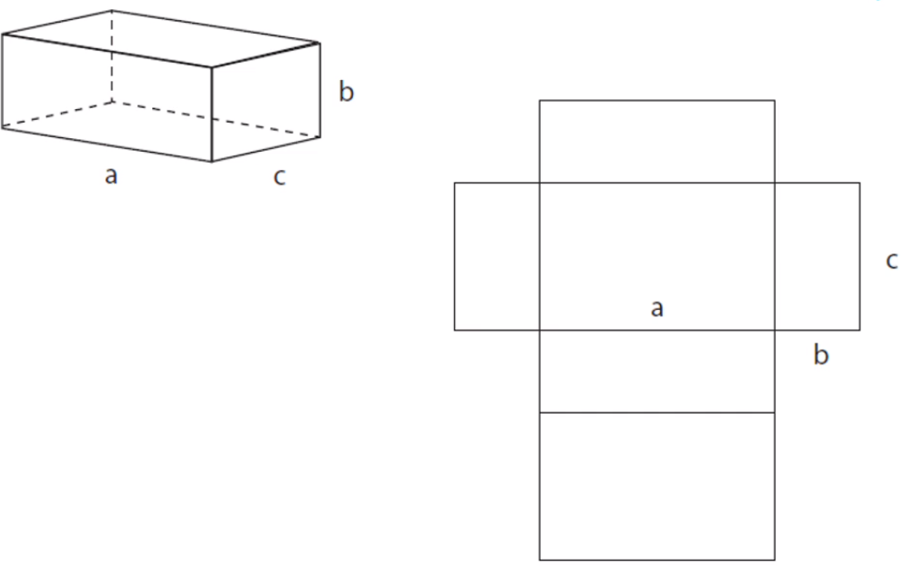
Calculemos el área de un paralelepípedo
El paralelepípedo es una figura que está construida por 6 rectángulo.
De esos 6 rectángulos hay 3 pares de caras rectangulares que son iguales

Slide 12
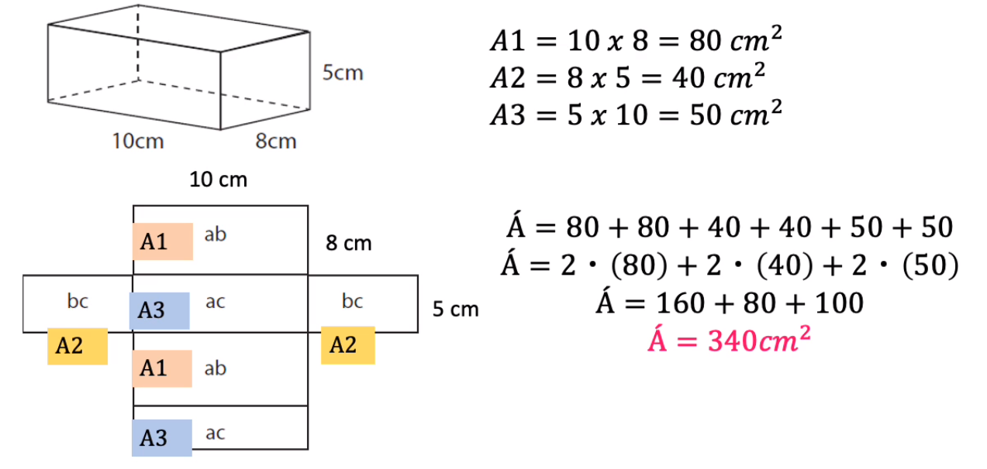
EJERCITEMOS CON PARALELEPÍPEDO DE BASE RECTANGULAR
Áreas basales
Áreas laterales

Slide 13
Ahora veamos qué sucede cuando tenemos un paralelepípedo de base cuadrada

Slide 14
¡Ahora tú!

Slide 15
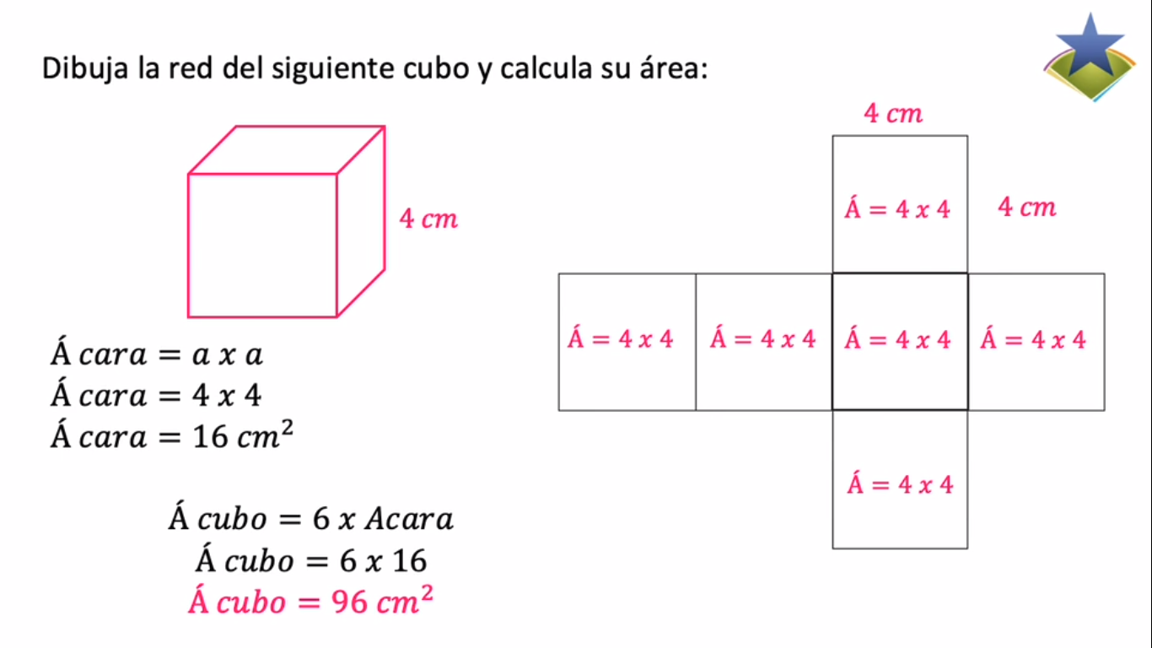
REVISEMOS…

Slide 16
Calcula el área de los siguientes paralelepípedos:

Slide 17
ALERTA
ALERTA
ALERTA

Slide 18
¡A JUGAR EN QUIZIZZ!
https://quizizz.com/admin/quiz/5fad83383370d9001c56d083/startV4
ESTUDIANTES
joinmyquiz.com
Código: 913470

Slide 19
¿Qué aprendimos?

Slide 20
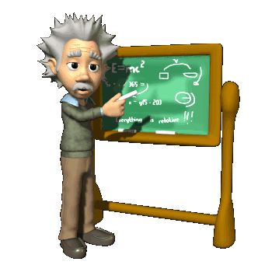
ACTIVIDAD:
Realiza las actividades de la página 202 del texto del estudiante (libro gordito)

Slide 22
TICKET DE SALIDA
ASIGNATURA MATEMÁTICA 6°
SEMANA 34
CIERRE
Nombre: _______________________________________
Para responder el ticket de salida haz clic en el siguiente enlace:
https://forms.gle/6AMwkfhykPro5KNG7
Si no puedes ingresar al ticket de forma virtual, solicita a la profesora el ticket en PDF
Correo: constanza.barrios@colegio-jeanpiaget.cl
Celular: 963447733

